Slide 1
生物信息学实验
实验2 隐马尔科夫模型
上海交通大学
生命科学技术学院
生物信息学与生物统计学系

Slide 2
生物学中常用的统计模型
Structured probability models
Markov models
Hidden markov models
Artificial Neural Network (A.N.N)

Slide 3
Introduction
Hidden Markov Models (HMMs) 最早是在上个世纪60年代末70年代初提出来的。
进入80年代以后，逐渐被利用在各个领域。

Slide 4
Introduction
Hidden Markov Models 作为一种强有力的统计学模型，主要被应用在一些连续行的或时间延续性的事件建模上
语音识别系统。
生物学中的DNA/protein序列的分析
机器人的控制。
文本文件的信息提取。

Slide 5
HMM的优点
1，它的数学结构非常丰富，适用于各个领域的研究。
2，在很多领域中，已经证明它的结果和实际符合的相当好。

Slide 6
Probability Review

Slide 7
独立事件概率
设想我们做一连串的实验，而每次实验所可能发生的结果定为 E₁,E₂,… E_{n},…。（可能是有限也可能是无限）。每一个结果 E_{k}，如果给定一个出现的可能性 p_{k}（即概率），则某一特定样本之序列 E_{j1} E_{j2} … E_{jn}出现的概率为 p(E_{j1} E_{j2} … E_{jn}) =p_{j1} … P_{jn}。

Slide 8
马尔科夫链
一般及常用的统计中，彼此相互「独立」大概是最有用的一个观念。用简单的术语來说，互相「独立」就是彼此毫不相干，一点牵涉都沒有。
但是实际生活中很多事件是相互关联的
[不是互相独立」也就是相互关联的意思，但是要怎样相关呢？如何在相关中作一些简单的分类呢？马尔科夫链就是要描述在「相关」这个概念中最简单的一种。但即使如此，有关马可夫链的理论已经相当丰富了。在概率理论中，它几乎占了绝大的部分。

Slide 9
马尔科夫链
在马尔科夫链中考虑最简单的「相关」性。在在这种情况下，我们不能给任一个事件 E_{j} 一個概率 p_{j} 但我们给一对事件 (E_{j},E_{k}) 一個概率 p_{jk}，这个时候 p_{jk} 的解释是一种条件概率，就是假设在某次实验中 E_{j} 已经出现，而在下一次实验中 E_{k} 出现的概率。除了 p_{jk} 之外，还需要知道第一次实验中 E_{j} 出現的機率 a_{j}。有了这些资料后，一個样本序列 E_{j0} E_{j1} … E_{jn}（也就是说第零次实验结果是E_{j0}，第一次一次是 E_{j1}……第 n 次实验是 E_{jn}）的概率就很清楚的是 P(E_{j0},E_{j1},E_{jn}) =a_{j} p_{j0j1} p_{j1j2} … p_{jn-1jn}。

Slide 10
隐马尔科夫模型
但是在大多数情况下我们所观察到的值并不是序列本身的元素。
即观察值不等于状态值。
故我们引入隐马尔科夫模型。

Slide 11
定义
一个HMM 是一个五元组：
(Ω_{X} , Ω_{O}, A, B, π )
其中：
Ω_{X} = {q₁,...q_{N}}：状态的有限集合
Ω_{O} = {v₁,...,v_{M}}：观察值的有限集合
A = {a_{ij}}，a_{ij} = p(X_{t+1} = q_{j} |X_{t} = q_{i})：转移概率
B = {b_{ik}}，b_{ik} = p(O_{t} = v_{k} | X_{t} = q_{i})：输出概率
π = {π_{i}}， π_{i} = p(X₁ = q_{i})：初始状态分布

Slide 12
假设
对于一个随机事件，有一个观察值序列：O₁,...,O_{T}
该事件隐含着一个状态序列：X₁,...,X_{T}
假设1：马尔可夫假设（状态构成一阶马尔可夫链） p(X_{i}|X_{i-1}…X₁) = p(X_{i}|X_{i-1})
假设2：不动性假设（状态与具体时间无关）
p(X_{i+1}|X_{i}) = p(X_{j+1}|X_{j})，对任意i,j成立
假设3：输出独立性假设（输出仅与当前状态有关） p(O₁,...,O_{T} | X₁,...,X_{T}) = Π p(O_{t} | X_{t})

Slide 13
马尔科夫链 Vs 隐马尔科夫模型
Markov chains have entirely observable states. However a “Hidden Markov Model” is a model of a Markov Source which admits an element each time slot depending upon the state. The states are not directly observed

Slide 14
Problems
令 λ = {A,B,π} 为给定HMM的参数，
令 σ = O₁,...,O_{T} 为观察值序列，
隐马尔可夫模型（HMM）的三个基本问题：
评估问题：对于给定模型，求某个观察值序列的概率p(σ|λ) ；forward algorithm
解码问题：对于给定模型和观察值序列，求可能性最大的状态序列；viterbi algorithm
学习问题：对于给定的一个观察值序列，调整参数λ，使得观察值出现的概率p(σ|λ)最大。Forward-backward algorithm

Slide 15
Solutions
Evaluation problem：forward algorithm
定义向前变量
采用动态规划算法，复杂度O(N²T)
Decoding problem：Viterbi algorithm
采用动态规划算法，复杂度O(N²T)
Learning problem：forward-backward algorithm
EM算法的一个特例，带隐变量的最大似然估计

Slide 16
Struct HMM
typedef struct {
/* number of states; Q={1,2,...,N} */ int N;
/* number of observation symbols; V={1,2,...,M}*/
int M;
/* A[1..N][1..N]. a[i][j] is the transition prob of going from state i
* at time t to state j at time t+1 */ double **A;
/* B[1..N][1..M]. b[j][k] is the probability of observing symbol k in state j */ double **B;
/* pi[1..N] pi[i] is the initial state distribution. */
double *pi; } HMM;

Slide 17
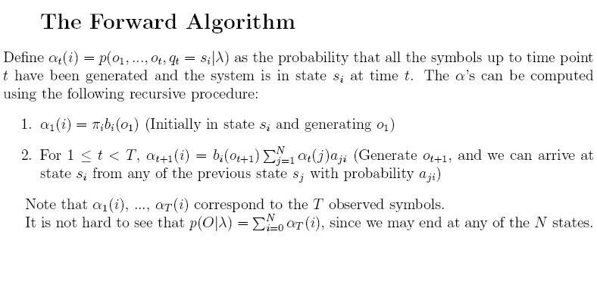
算法：向前算法（1）

Slide 18

算法：向前算法（2）
定义前向变量为HMM在时间t输出序列O₁…O_{t}，并且位于状态S_{i}的概率：

Slide 19
算法：向前算法（3）
迭代公式为：
结果为：

Slide 20
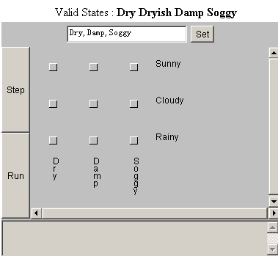
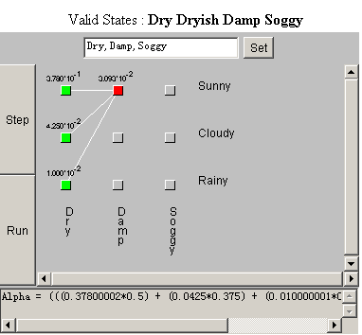
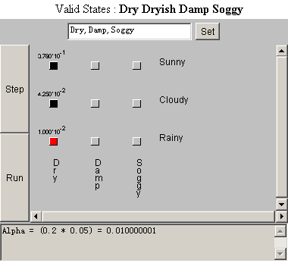
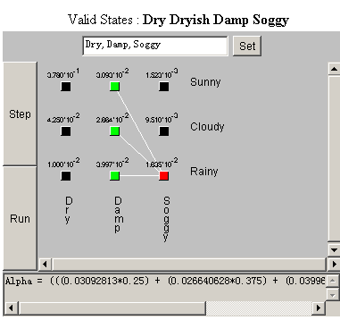
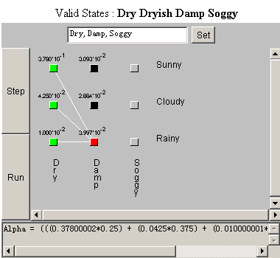
Forward algorithm

Slide 21
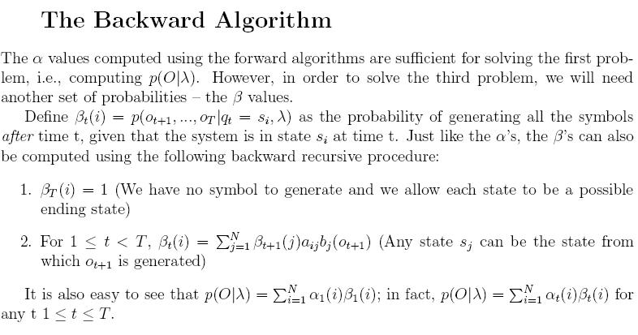
算法：向后算法（1）

Slide 22
算法：Viterbi算法（1）
The Viterbi algorithm is a dynamic programming algorithm that computes the most likely state transition path given an observed sequence of symbols. It is actually very similar to the forward algorithm。

Slide 23
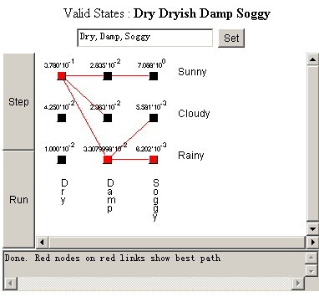
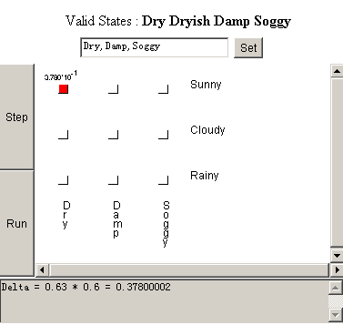
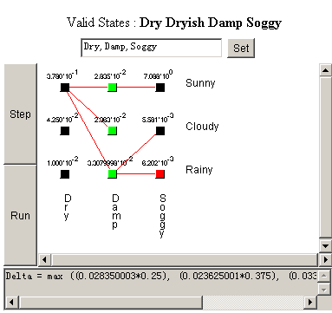
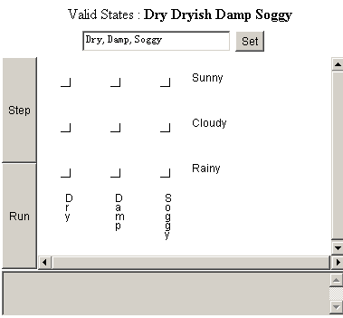
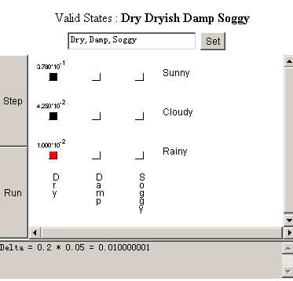
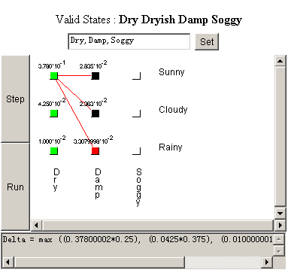
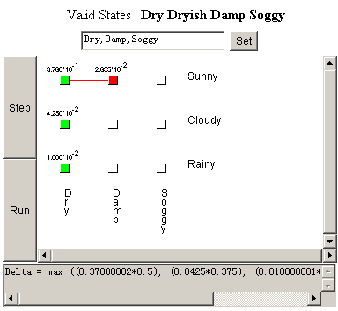
Viterbi algorithm

Slide 24
Viterbi in c
/* 1. Initialization */ for (i = 1; i <= phmm->N; i++) { delta[1][i] = phmm->pi[i] * (phmm->B[i][O[1]]); psi[1][i] = 0; } /* 2. Recursion */ for (t = 2; t <= T; t++) { for (j = 1; j <= phmm->N; j++) { maxval = 0.0; maxvalind = 1; for (i = 1; i <= phmm->N; i++) { val = delta[t-1][i]*(phmm->A[i][j]); if (val > maxval) { maxval = val; maxvalind = i; } } delta[t][j] = maxval*(phmm->B[j][O[t]]); psi[t][j] = maxvalind; } }

Slide 25
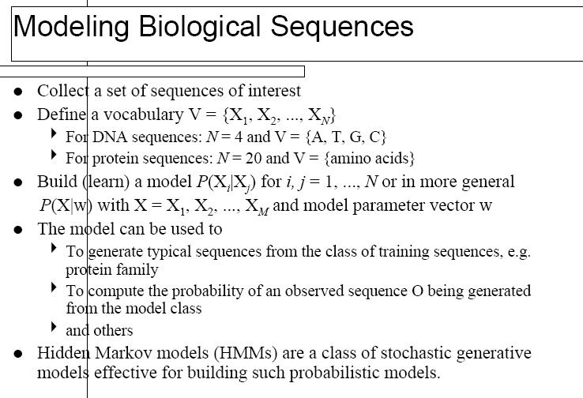
生物学中的数学模型

Slide 26
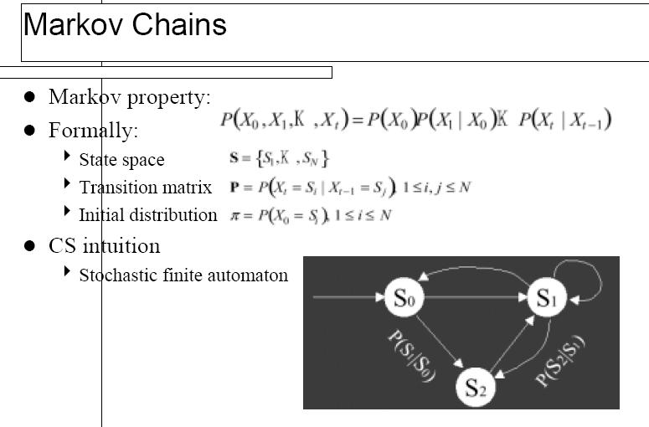
马氏链

Slide 27
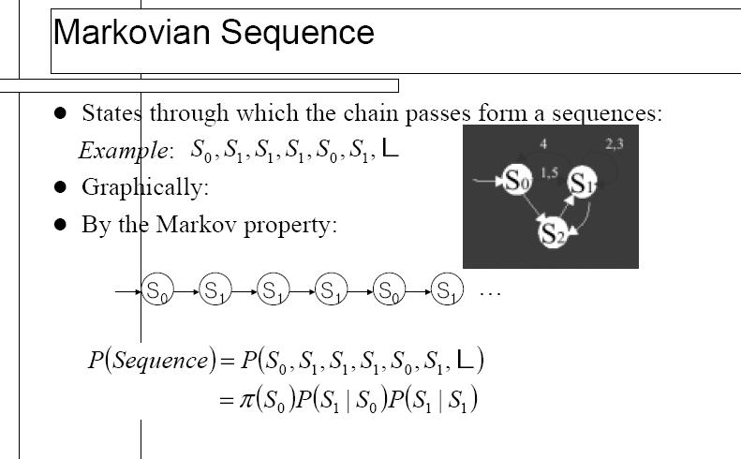
马氏链

Slide 28
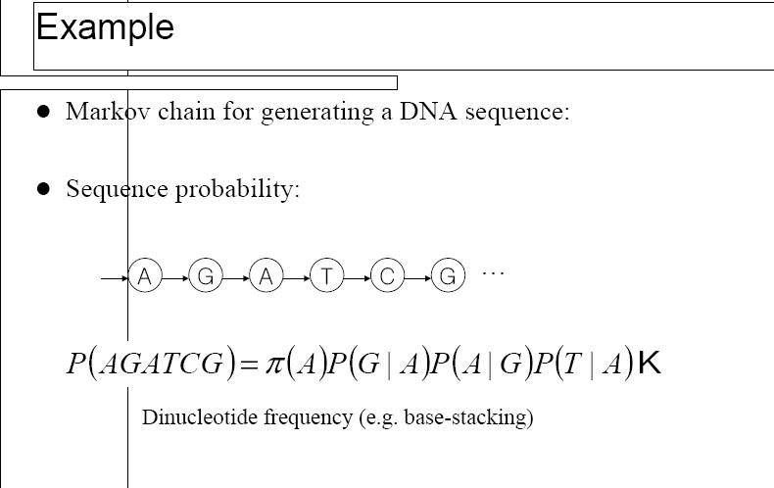
马氏链

Slide 29
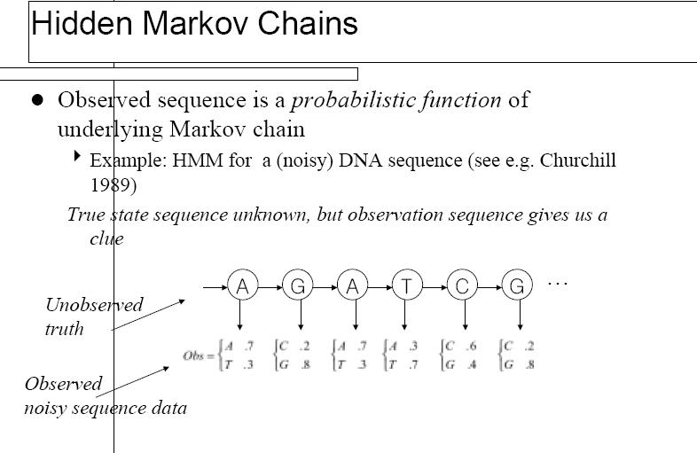
隐马可夫模型

Slide 30
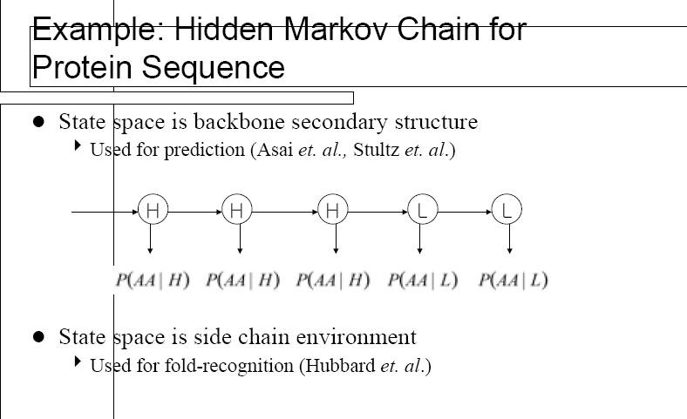
隐马可夫模型

Slide 31
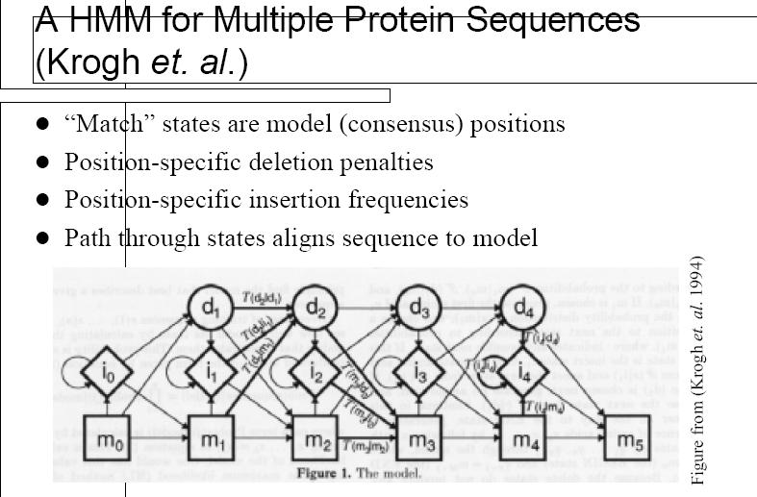
隐马可夫模型 profile

Slide 32
Related software
HMMER
http://hmmer.wustl.edu/
SAM(Sequence Alignment and Modeling System)
http://www.soe.ucsc.edu/
HMMpro
A windows version for HMM
The Division of Biomedical Informatics at Cincinnati Children's Hospital Medical Center
metaMEME: A motif based Hidden Markov Model

Slide 33
HMMER
Profile hidden Markov models (profile HMMs) can be used to do sensitive database searching using statistical descriptions of a sequence family's consensus. HMMER is a freely distributable implementation of profile HMM software for protein sequence analysis. The current version is HMMER 2.3.2 (3 Oct 2003), containing minor bugfixes and updates for the May 2003 release of HMMER 2.3.

Slide 34
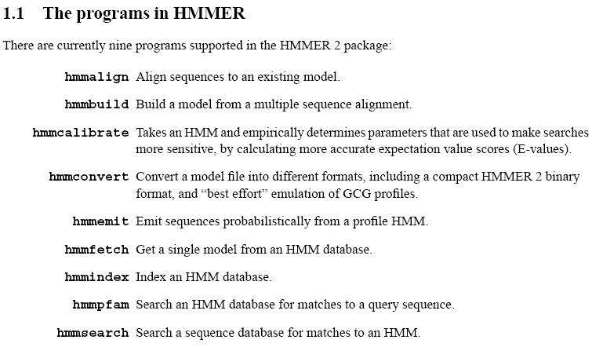
HMMER

Slide 35
How to create a HMM
相关序列选取
多序列比对
确立模型
模型构建
应用
模型训练
参数调整

Slide 36
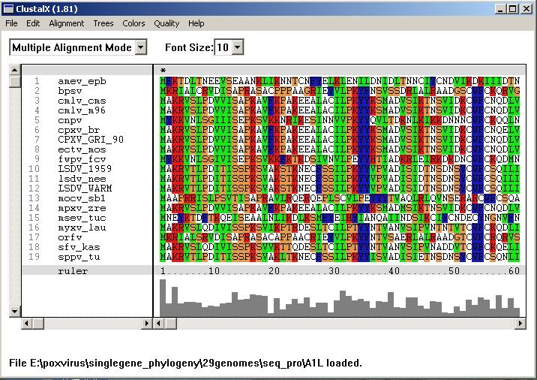
Example: 1. Sequence selection
选取相关的序列

Slide 37
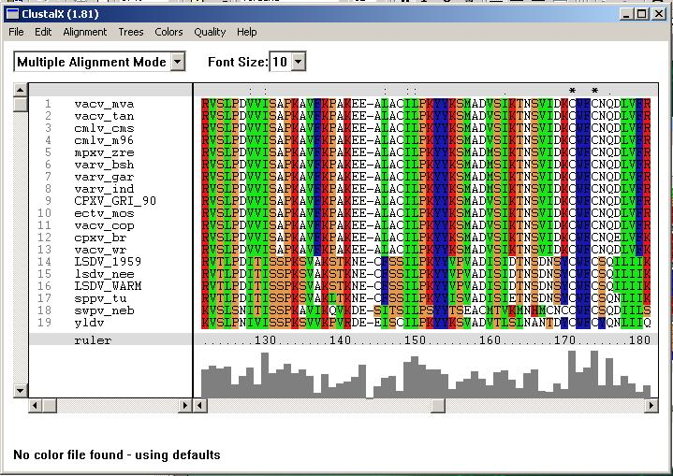
2.Alignment
多序列比对
Save result as msf format

Slide 38
模型建立
模型建立
3.Hmmbuild
4.Hmmt
5.Hmmcalibrate
用相关序列对模型进行训练
参数调整

Slide 39
模型文件（1）
HMMER2.0 [2.3.2]
NAME globins50
LENG 162
ALPH Amino
RF no
CS no
MAP yes
COM ./hmmbuild globins.hmm globins50.msf
NSEQ 50
DATE Thu Sep 18 00:02:14 2008
CKSUM 4694
XT -8455 -4 -1000 -1000 -8455 -4 -8455 -4
NULT -4 -8455
NULE 595 -1558 85 338 -294 453 -1158 197 249 902 -1085 -142 -21 -313 45 531 201 384 -1998 -644

Slide 40
模型文件（2）
模型部分：
HMM A C D E F G H I K L M N P Q R S T V W Y
m->m m->i m->d i->m i->i d->m d->d b->m m->e
-222 * -2807
1 -1412 -1712 -339 -321 -1729 113 -1457 261 -1493 -1591 1181 -1737 -32 -1359 -1788 77 -1353 2620 -2119 -1697 4
- -149 -500 233 43 -381 399 106 -626 210 -466 -720 275 394 45 96 359 117 -369 -294 -249
- -1909 -8804 -451 -894 -1115 -701 -1378 -110 *
2 -1118 -1371 -1805 -1237 -1464 -2231 -889 2528 2067 -899 -510 -1267 -2325 -644 -266 -1422 -1057 -63 -1884 -1486 5
- -149 -500 233 43 -381 399 106 -626 210 -466 -720 275 394 45 96 359 117 -369 -294 -249
- -18 -6914 -7956 -894 -1115 -3550 -129 * *
…

Slide 41
6.未知序列的搜索查询
查询程序
查询的未知序列文件
Hmmsearch: search a sequence against the profile HMM
未知查询序列Artemia.fa
Profile HMM：Globin.hmm
Command: hmmsearch globin.hmm Artemia.fa
所用模型
查询命令

Slide 42
查询结果
结果分为2个部分
1：说明部分（数据说明、选项、模型说明…）
2: 结果序列部分

Slide 43
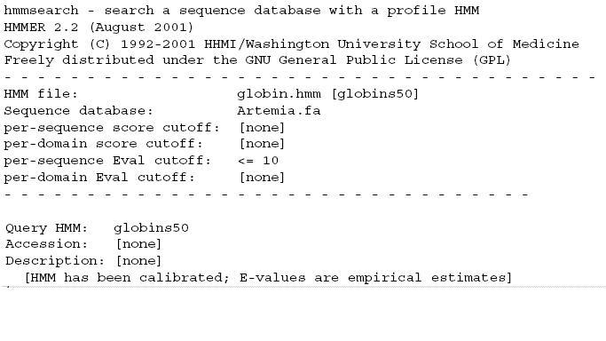
Result1
第一部分：相关信息说明
软件信息：版本、权限等
HMM文件名称，查询的阈值等
HMM文件的一些描述信息

Slide 44
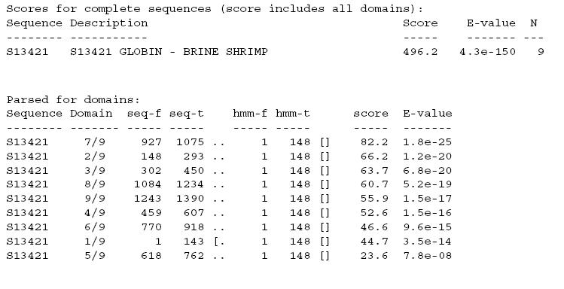
Result 2.1
HIT序列分值，E值，domain数目
HIT domains分值、位置、E值等信息

Slide 45
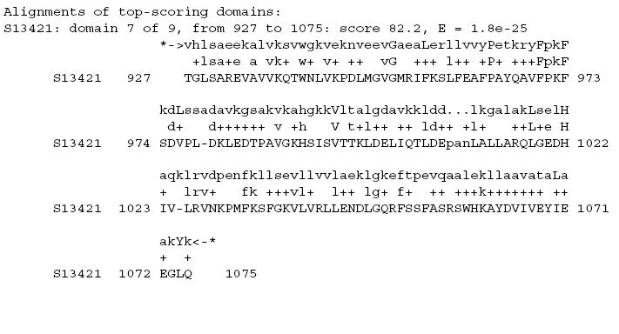
Result 2.2
高分匹配序列比对

Slide 46
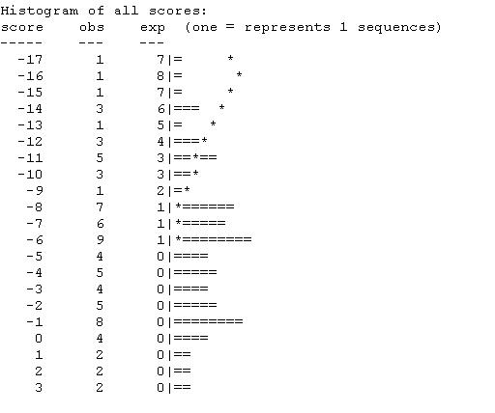
Result 2.3
所有序列HIT分值、E值的图形分布

Slide 47
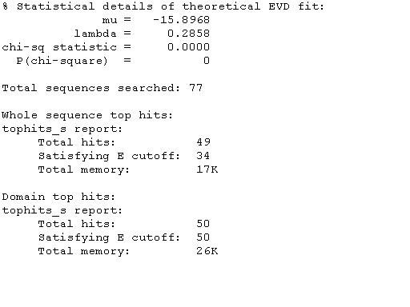
Result 2.4
结果统计数据

Slide 48

Application of HMM:pfam

Slide 49
Application of HMM
TMHMM:Prediction of transmembrane helices in proteins
http://www.cbs.dtu.dk/services/TMHMM/

Slide 50
PFAM
Pfam is a large collection of protein multiple sequence alignments and profile hidden Markov models. Pfam is available on the World Wide Web in the UK at http://www.sanger.ac.uk/Software/Pfam/, in Sweden at http://www.cgb.ki.se/Pfam/, in France at http://pfam.jouy.inra.fr/ and in the US at http://pfam.wustl.edu/.

Slide 51
Pfam Introduction
Pfam is a database of protein domain families. Pfam contains curated multiple sequence alignments for each family, as well as profile hidden Markov models (profile HMMs) for finding these domains in new sequences.
Pfam contains functional annotation, literature references and database links for each family.

Slide 52
Pfam Introduction
Version 14.0, June 2004, 7459 families 22336 unique Pfam-A domain architectures
Two big families
Pfam-A : A high-quality manual part of Pfam.
Pfam-B : Low-quality automatically generated alignments of sequence clusters in SWISSPROT and TrEMBL that are not modelled in the curated part of Pfam.

Slide 53
Pfam Introduction
There are two multiple alignments for each Pfam family, the seed alignment that contains a relatively small number of representative members of the family and the full alignment that contains all members in the database that can be detected. All alignments use sequences taken from pfamseq, which is a non-redundant protein set composed of SWISS-PROT and SP-TrEMBL. The profile HMM is built from the seed alignment using the HMMER package, which is then used to search the pfamseq sequence database

Slide 54
Pfam Goals
One of the main goals of Pfam was to aid the annotation of the Caenorhabditis elegans genome . Traditional approaches to large scale sequence annotation use a pairwise sequence comparison method such as BLAST to find similarity to proteins of known function. Annotations are then transferred from the protein of known function to the predicted protein. The pairwise similarity search does not give a clear indication of the domain structure of the proteins. Mistakes in annotation can result from not considering the domain organisation of proteins . For example a protein may be misannotated as an enzyme when the similarity is only to a regulatory domain. Since its inception, Pfam has been developed to provide broad support for automated protein sequence classification and annotation. During the last year there have been significant changes and extensions to Pfam, which further this role.

Slide 55
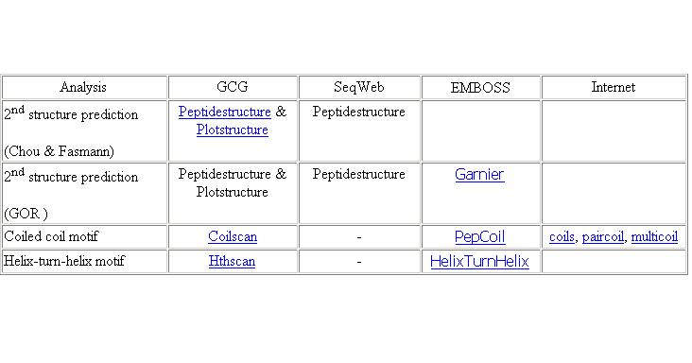
蛋白二级结构分析
The PredictProtein server
http://blast.ym.edu.tw/tools/predictprotein/predictprotein.html

